Slide 1
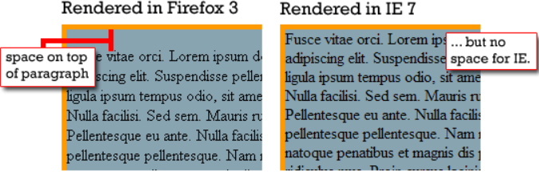
Пример разницы шрифтов:
1

Slide 2
Normalize.css:
Normalize.css — это небольшой CSS-файл, который обеспечивает для HTML-элементов лучшую кроссбраузерность в стилях по умолчанию. Это современная, готовая к HTML5 альтернатива традиционному reset.css.
В настоящее время normalize.css используется в Twitter Bootstrap, HTML5 Boilerplate, GOV.UK, Rdio, CSS Tricks и во многих других фреймворках, инструментах и сайтах.
2

Slide 3
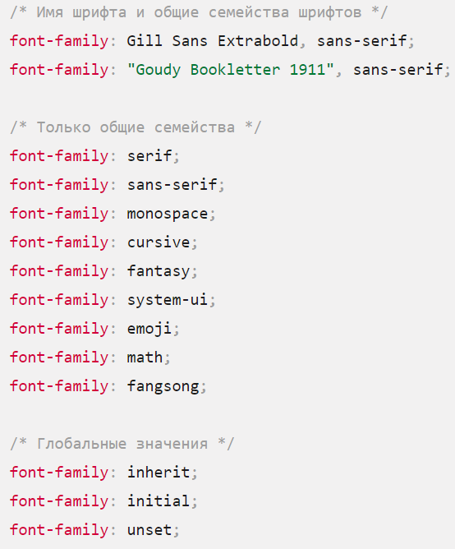
Пример названия шрифтов :
3

Slide 4
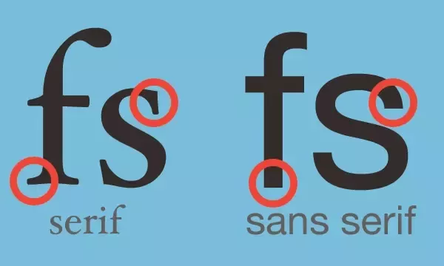
Serif, sans-serif:
4

Slide 5

Serif, sans-serif:
5

